Slide 1

Morirás
cuando yo muera
Poema Audroc
automático

Slide 2
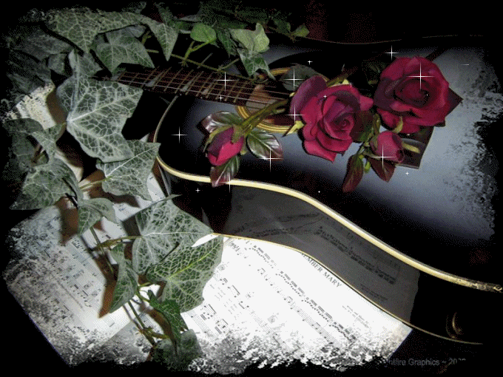
Tu muerte llegará cuando yo muera
y en mi silencio sellaré tu suerte,
nadie podrá saber como tu eras
cuando se sequen las aguas de mi fuente.

Slide 3
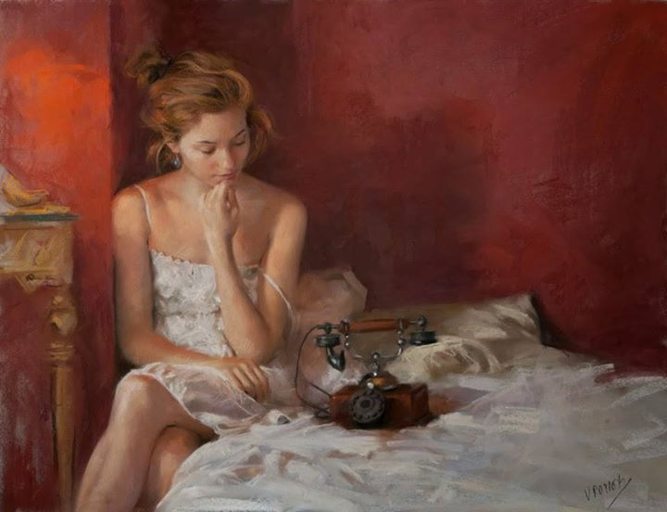
Como la sombra que en el cuerpo muere,
ha de morir la tuya con la mía,
y de pronto seré como tu eres
cuando llegue la noche de los días.

Slide 4

Se borrarán tus pasos con mis pasos,
a tus pupilas cegarán las mías,
te faltarán los brazos de mis brazos
en un mundo de imágenes vacías.

Slide 5

Se acabará el camino sin camino
que andando sola te dejó a su vera,
con un pesado andar que sin destino
presiente su final y desespera.

Slide 6

Se acabarán tus labios con mis labios,
se acabará tu voz con mis oídos,
se acabará la noche de los sabios
al ser de mis sentidos tus sentidos.

Slide 7
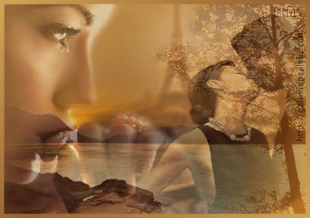
Quizá algún día encuentre mi retrato
una mano displicente en primaveras,
y a su gaveta volverá olvidado
al faltar la respuesta de quién era.

Slide 8
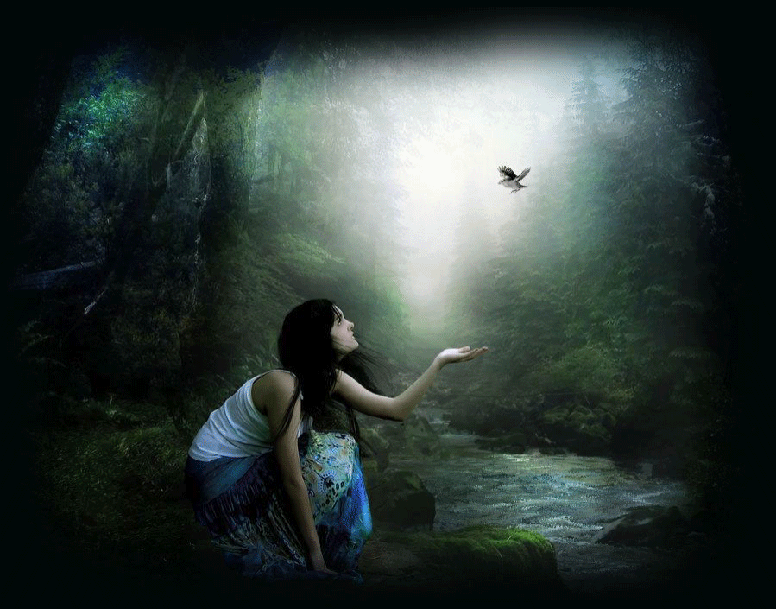
Así tu, has de morir cuando yo muera,
y mi silencio sellará tal suerte,
cuando vuelque al solsticio de quimera
el agua burbujeante de mi frente.

Slide 9


ILDA
Pps sin fines de lucro

Slide 10







¿Te ha gustado?
Puedes ver más entrando
Aquí
Además puedes recibir powerpoints en tu correo electrónico suscribiéndote aquí:

